Slide 1
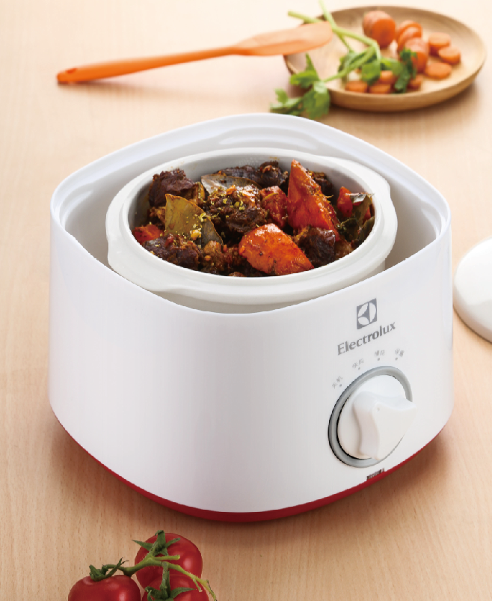

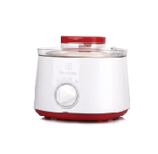
EGSC350
隔水电炖锅
市场参考价：298.00
批发价：118.00
产品参数：300W 1.2L
装箱明细：8pcs/箱
包装尺寸：27×27×22.8cm
·选用优质全瓷内锅，煲炖食物更加营
养、健康
·隔水煲炖，不粘不焦，有效锁住食物营
养成分
·双层结构，聚能省耗，安全防烫
·多档位设置，满足您的不同使用需求

